Slide 1

Trajnostna izraba lesne biomase
dr. Vlasta Krmelj
ENERGETSKA AGENCIJA ZA PODRAVJE
Mednarodno posvetovanje Komunalna energetika 2014
Maribor, 14.5.2014

Slide 2

Akcijski načrt za OVE 2010-2020
Pravna podlaga:
DIREKTIVA 2009/28/ES o spodbujanju uporabe energije iz obnovljivih virov
Slovenija:
Znižanje emisij toplogrednih plinov (TGP)
Povišanje deleža OVE v končni rabi na 25%
Povečanje URE
Uporaba fosilnih goriv = onesnaževanje okolja
Maribor, 14.5.2014

Slide 3

Slovenija
Slovenija je v zadnjih dveh letih uvozila letno za 2 milijardi evrov energentov (7 % BDP).

Slide 4
Lesna biomasa
Velik potencial lesne biomase v Sloveniji
→ 58,4 % ozemlja pokriva gozd
Oživljanje aktivnosti na kmetijah in na podeželju
Nova delovna mesta
Zmanjšanje emisij TGP
Večja energetska samooskrba
Boljše gospodarjenje z gozdovi
Maribor, 14.5.2014

Slide 5
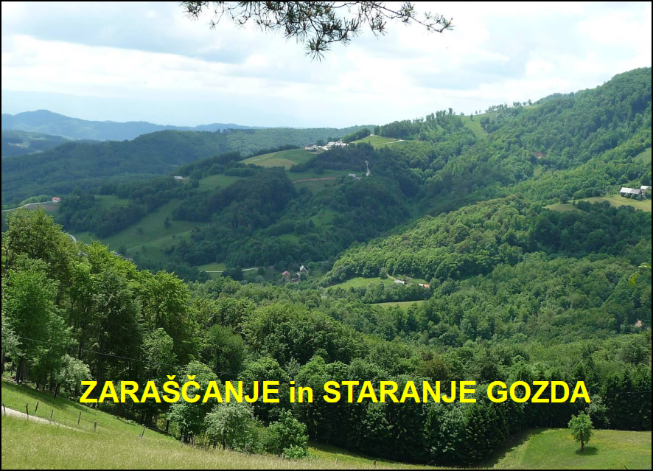
Maribor, 14.5.2014

Slide 6
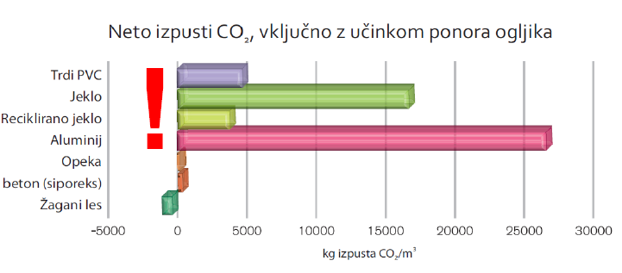
Emisije – vpliv na okolje
Lesna biomasa je najbolj trajnostna oblika goriva
Vir: dr. F. Pohleven
Slika 2: Neto emisija oz. absorpcija CO₂ pri proizvodnji 1m³ gradiva
Figure 2: Emission / absorption of CO₂ during the production of 1m³ of material
Maribor, 14.5.2014

Slide 7
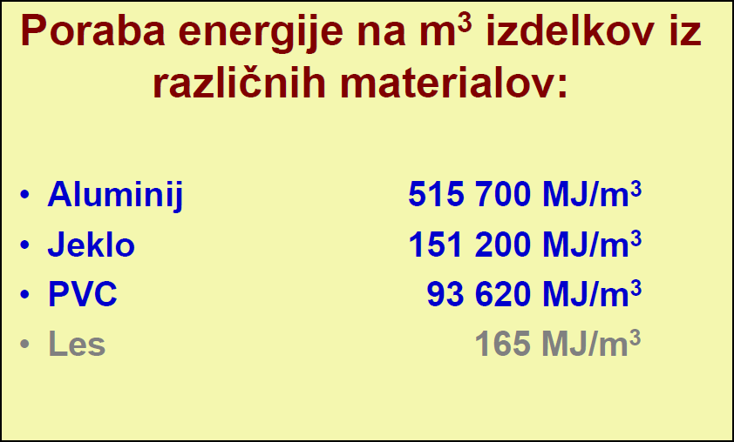
1 m3 lesnih izdelkov = 2 toni manj CO2 v ozračju
Vir: dr. F. Pohleven
Maribor, 14.5.2014

Slide 8
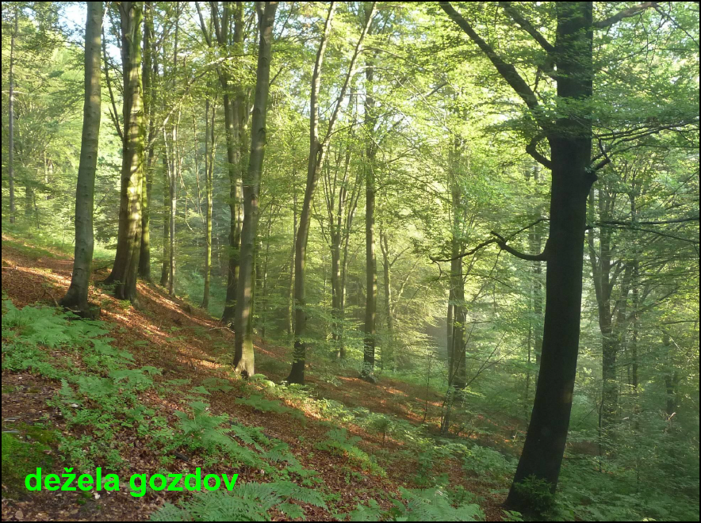
Slovenski gozdni fondi
Površina gozdov RS | 1.185.232 ha
Lesna zaloga | 327.275.671 m³
Letni prirastek (4m³/preb/leto) | 7.978.063 m³
Možne sečnje | 5.122.797 m³
Realizacija sečenj | 3.331.722 m³
Maribor, 14.5.2014

Slide 9
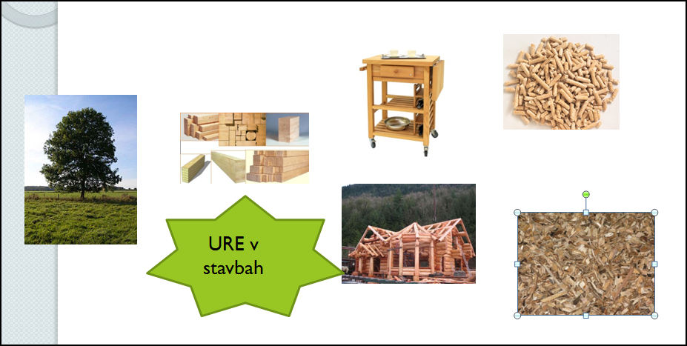
„Slovenska nafta“
+700 EUR na leto na prebivalca Slovenije
Lesna biomasa: surovina, polizdelek, izdelek, visoka dodana vrednost naravne in kulturne dediščine – lesni ostanek in odpad v energijo!
Maribor, 14.5.2014

Slide 10
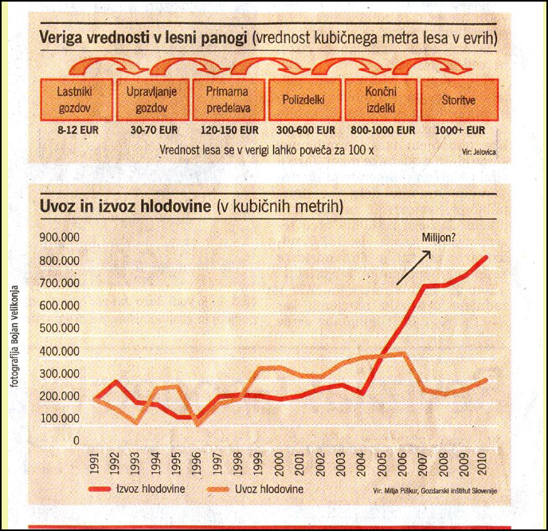
Vir: dr. F. Pohleven
Maribor, 14.5.2014

Slide 11
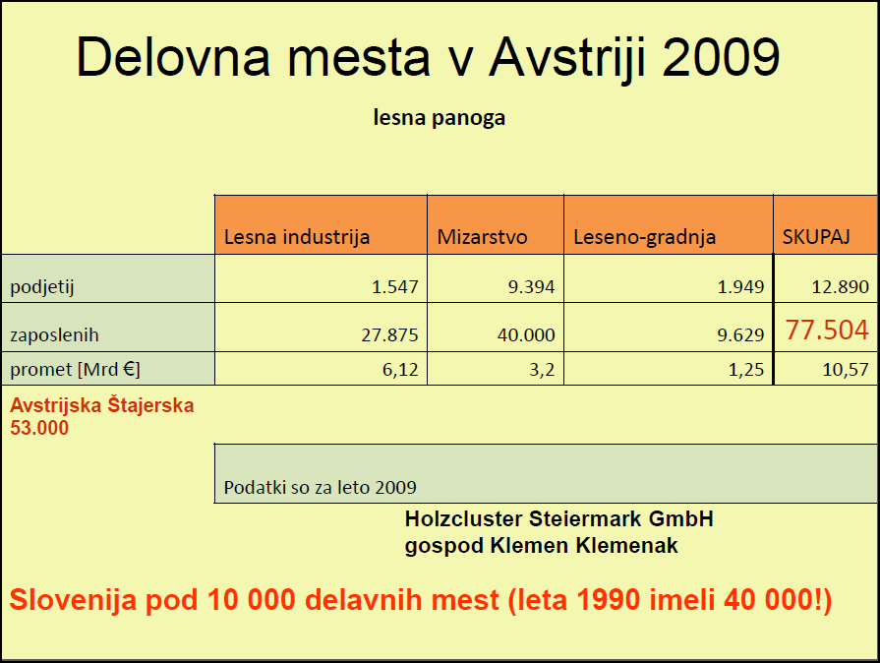
Vir: dr. F. Pohleven

Slide 12
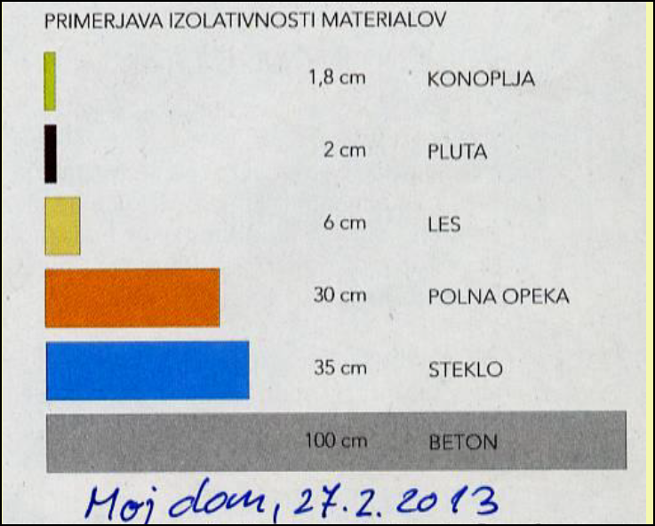
Vir: dr. F. Pohleven
Maribor, 14.5.2014

Slide 13

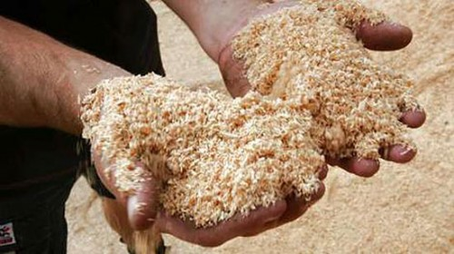
LES KOT ENERGETSKI VIR!
Odpadni les in lesni ostanki!
Poraba blizu proizvodnje!
Vir: dr. F. Pohleven
Maribor, 14.5.2014

Slide 14
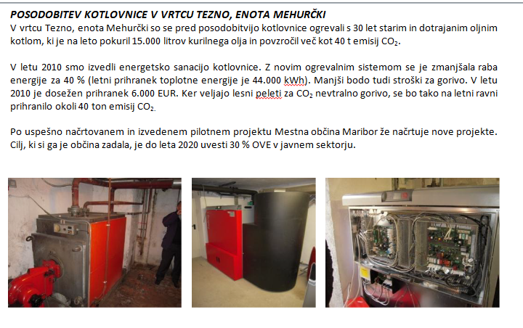
Primeri dobre prakse
Gimnazija Ruše
Vrtec Otona Župančiča Maribor
Številne individualne hiše
Maribor, 14.5.2014

Slide 15
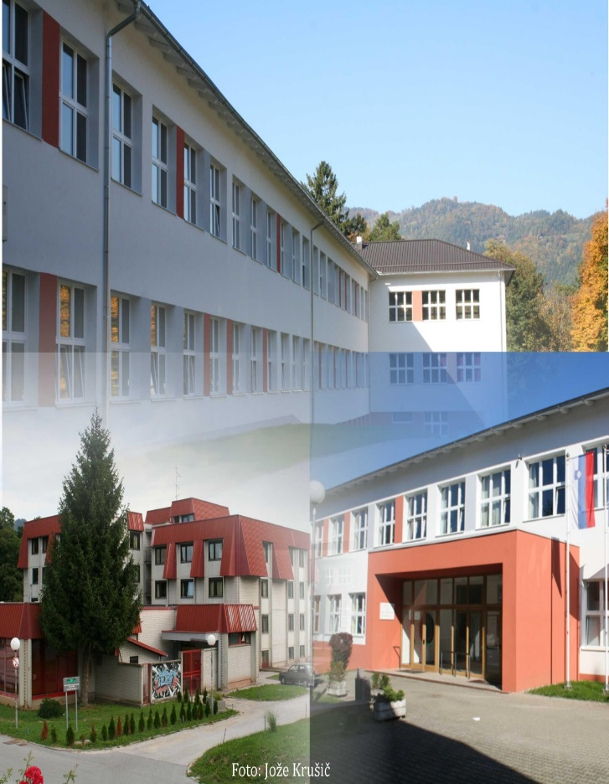
LOKALNA PARTNERSTVA
lokalno gospodarstvo
nižji stroški
nižje emisije zaradi transporta
medsebojno povezovanje
Primer: lokalni dobavitelj, dobra kakovost sekancev, dobava v nedeljo, razvoj dejavnosti
Maribor, 14.5.2014

Slide 16
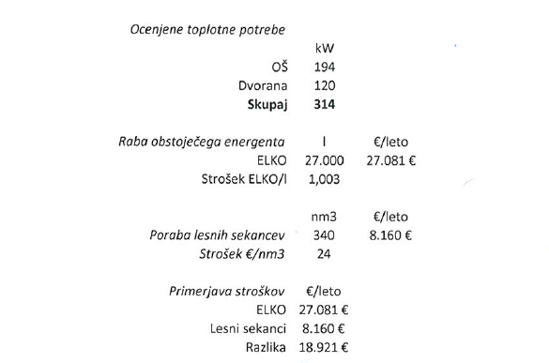
LOKALNA PARTNERSTVA - OŠ
Lokalna dobava
Lokalno financiranje po sistemu pogodbenega zagotavljana dobave energije in garantiranih prihrankov
Maribor, 14.5.2014

Slide 17
ZAKLJUČEK
konkurenčnost gospodarstva
odpiranje novih delovnih mest
pospeševanje regionalnega razvoja
Maribor, 14.5.2014

